Slide 1
Calcul Mental
Sujet de qualification des classes de 3ème et 2nde (20 questions)

Slide 2
Bonne chance à tous !
A vos stylos,
Prêts,
Partez!
Appuyer sur Entrée pour démarrer le questionnaire minuté

Slide 3
10 secondes
-43+8

Slide 4
6 secondes
7×(-9)

Slide 5
10 secondes
7 × 14

Slide 6
15 secondes
Développer
(2x + 5)²

Slide 7
30 secondes
Quelle est la longueur d’un rectangle de largeur 5 cm et d’aire 65 cm² ?

Slide 8
15 secondes
671 : 11

Slide 9
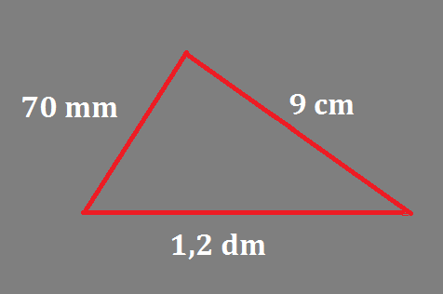
20 secondes
Combien de centimètres mesure le périmètre de ce triangle?

Slide 10
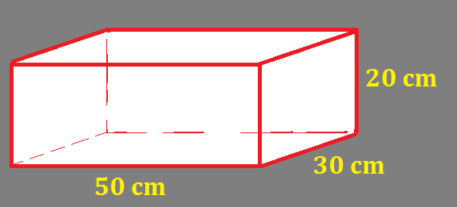
20 secondes
Combien de litres contient ce réservoir ?

Slide 11
30 secondes

Slide 12
30 secondes
Cinq ananas coûtent 420 F.
Combien coûtent six ananas ?

Slide 13
15 secondes
(-1)²⁰¹⁴

Slide 14
15 secondes
47 × 99

Slide 15
20 secondes
12% de 420

Slide 16
20 secondes
13 sur 20 = ...?...%

Slide 17
30 secondes
En marchant à la vitesse de 6km/h, quelle distance parcourt-on en 1h45 min ?

Slide 18
20 secondes
Calculer 2x² - 3x pour x = 5

Slide 19
10 secondes
Le triple de 2013

Slide 20
15 secondes
trois quarts de 18

Slide 21
15 secondes
11 × 58

Slide 22
15 secondes
456 + 789

Slide 24
et bonne journée à tous !
Merci

